Slide 1
Meteorologické družice:
5. Spektrální pásma a kanály
RNDr. Martin Setvák, CSc.
družicové oddělení ČHMÚ
E-mail: martin.setvak@chmi.cz
osobní stránky: www.setvak.cz
verze: 29. 11. 2022

Slide 2
Obsah:
  záření v atmosféře - vymezení a definice základních pojmů
  základní vlastnosti jednotlivých spektrálních pásem (kanálů), jejich typické zobrazení
  vzhled základních typů oblačnosti, zemského povrchu a vodní hladiny v jednotlivých spektrálních pásmech
Martin Setvák, ČHMÚ

Slide 3
Spektrální pásma a spektrální kanály ….
spektrální pásmo část elektromagnetického spektra, vymezená krajními vlnovými délkami
(fyzikální, obecná charakteristika)
spektrální kanál spektrálního pásmo nebo jeho část, zachycená konkrétním přístrojem určitého typu, resp. série družic (specifické pro daný typ, sérii družic)
spektrální pásma – základní přehled, dělení:
viditelné (~ 0.4 až 0.7 µm), označováno VIS
blízké infračervené (0.7 až cca 5 µm), NIR
infračervené (od cca 5 µm do cca 1 mm), IR
mikrovlnné (od cca 1 mm), MW
odražené sluneční záření,
„solární kanály“
tepelné záření,
„emisní kanály“
Martin Setvák, ČHMÚ

Slide 4
Spektrální pásma a spektrální kanály ….
spektrální pásmo část elektromagnetického spektra, vymezená krajními vlnovými délkami
(fyzikální, obecná charakteristika)
spektrální kanál spektrálního pásmo nebo jeho část, zachycená konkrétním přístrojem určitého typu, resp. série družic (specifické pro daný typ, sérii družic)
specifikace, definice, resp. názvy spektrálních kanálů:
krajními hodnotami vlnové délky
střední vlnovou délkou
oficiálním číslem kanálu daného přístroje
jménem (u družic Meteosat, resp. MSG: VIS, NIR, IR, WV), vystihujícím základní fyzikální vlastnosti daného kanálu
Martin Setvák, ČHMÚ

Slide 5
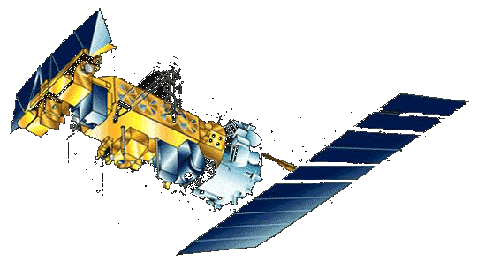
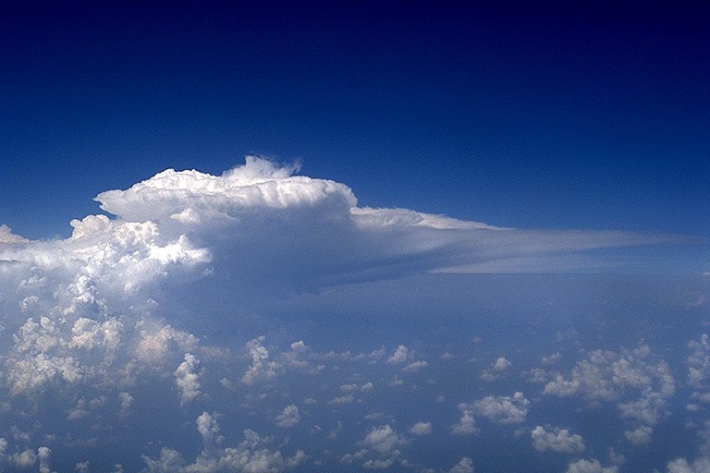
Záření v atmosféře
Martin Setvák, ČHMÚ

Slide 6
Záření v atmosféře
opticky hustá (nepropustná),
vertikálně mohutná oblačnost
plynné složky stratosféry – především O₃
částečně propustná (transparentní),
tenká či řídká vrstva oblačnosti
plynné složky troposféry – především H₂O a CO₂
zemský povrch (horniny, vegetace, vodní hladina, sníh, led), nízká oblačnost, aerosoly, písek a prach, přízemní vlhkost, …
Martin Setvák, ČHMÚ

Slide 7
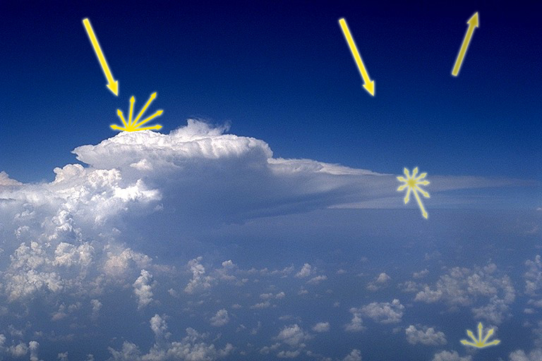
Záření v atmosféře
VIS a částečně NIR – odražené (rozptýlené) sluneční záření
Martin Setvák, ČHMÚ

Slide 8
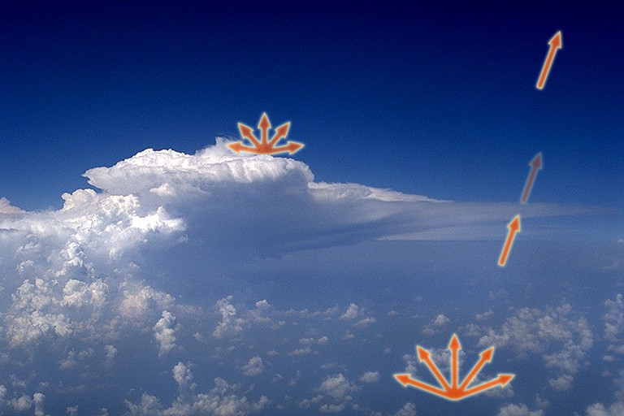
Záření v atmosféře
IR a MW, částečně NIR – tepelné vyzařování zemského povrchu a oblačnosti
Martin Setvák, ČHMÚ

Slide 9
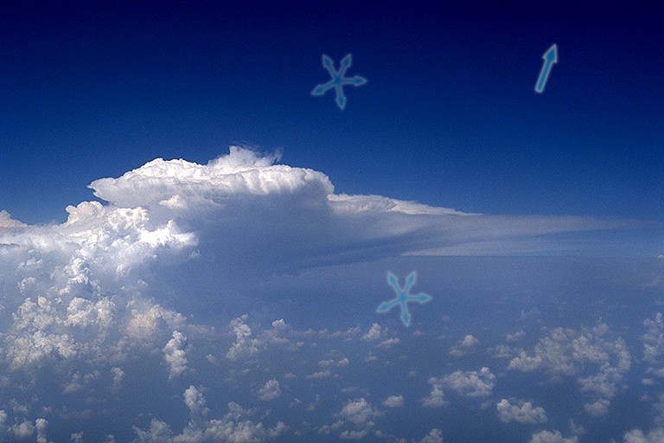
Záření v atmosféře
Vyzařování a absorpce plynnými složkami atmosféry, mimo atmosférická okna
Martin Setvák, ČHMÚ

Slide 10
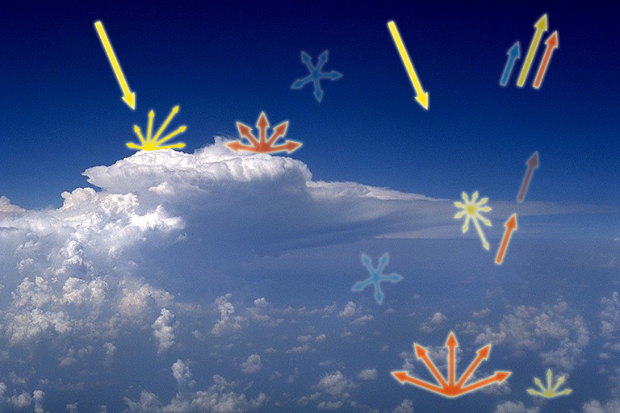
Záření v atmosféře
Celkové záření měřené družicí: souhrn všech tří typů záření
Martin Setvák, ČHMÚ

Slide 11
Záření v atmosféře
Celkové záření naměřené družicí je závislé na:
výšce Slunce nad obzorem a úhlu snímání konkrétního objektu;
odrazivosti zemského povrchu a vodní hladiny (případně "zrcadlení");
(celkové) odrazivosti a propustnosti oblačnosti ve VIS/NIR pásmu
teplotě zemského povrchu či vodní hladiny a jejich vyzařovací schopnosti;
teplotě oblačnosti, její vyzařovací schopnosti a propustnosti v NIR/IR pásmu;
propustnosti a vlastním vyzařování plynných složek atmosféry a aerosolů
Značná závislost družicí naměřené intenzity záření (vzhledu různých objektů) na konkrétní vlnové délce, resp. na spektrálním pásmu, použitém kanálu …
… podstata MULTISPEKTRÁLNÍ INTERPRETACE DRUŽICOVÝCH SNÍMKŮ
Martin Setvák, ČHMÚ

Slide 12
Základní vztahy fyziky záření
Planckova funkce
–
spektrální hustota elmg. záření vyzářeného za jednotku času jednotkovou plochou povrchu černého tělesa o teplotě T (vyjádřené v K) do jednotkového prostorového úhlu ve vlnové délce λ [µm], pak výsledný rozměr Planckovy funkce je [ W.m⁻².sr⁻¹.µm⁻¹ ]
c = rychlost světla ve vakuu (2.998x10⁸ m.s⁻¹)
h = Planckova konstanta (6.626x10⁻³⁴ J.s)
k = Boltzmannova konstanta (1.381x10⁻²³ J.K⁻¹)
c₁ = první radiační konstanta (1.191x10⁻¹⁶ W.m².sr⁻¹)
c₂ = druhá radiační konstanta (1.439x10⁻² m.K)
Martin Setvák, ČHMÚ

Slide 13
Základní vztahy fyziky záření
Stefan - Boltzmannův zákon
celkové množství elmg. záření vyzářeného za jednotku času jednotkovou plochou povrchu černého tělesa o teplotě T (vyjádřené v K) do jednotkového prostorového úhlu, [ W.m⁻².sr⁻¹ ]
σ = 5.671x10⁻⁸ W.m⁻².K⁻⁴ (Stefan-Boltzmannova konstanta)
Martin Setvák, ČHMÚ

Slide 14
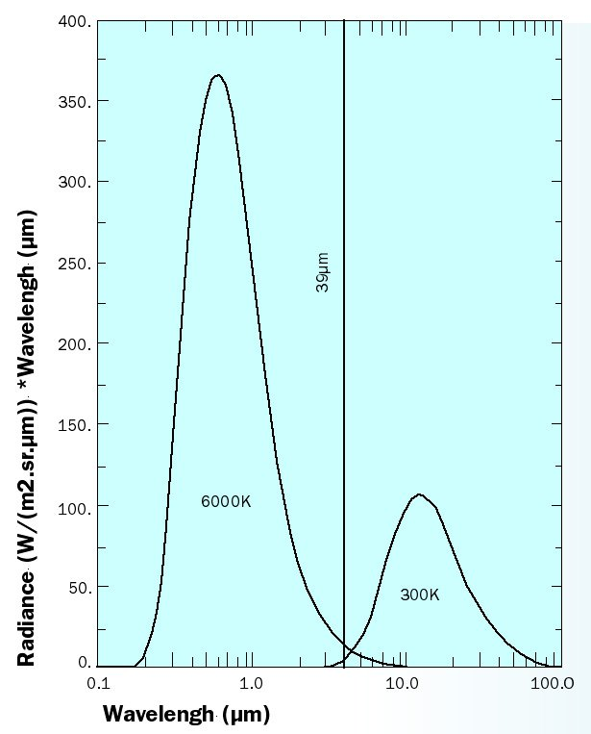
Základní vztahy fyziky záření
Wienův (posunovací) zákon
maximum záření při 6000 K
(teplota sluneční fotosféry)
λ_{max} ≅ 0.480 µm
maximum záření při 300 K
(teplota zemského povrchu)
λ_{max} ≅ 9.7 µm
Martin Setvák, ČHMÚ

Slide 15
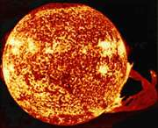
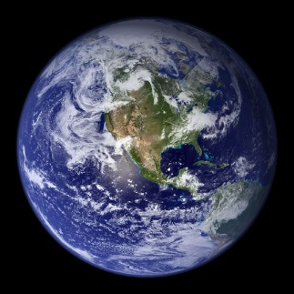
Základní vztahy fyziky záření – vyzařování Slunce, insolace Země
Slunce vyzáří do prostoru celkem (ve vlnové délce λ):
R = poloměr Slunce
celková plocha slunečního povrchu
vyzařování jednotkové plochy slunečního povrchu do celého poloprostoru
Ve vzdálenosti zemské dráhy o poloměru r (1AU) na jednotkovou plochu kolmou ke Slunci dopadá:
(R/r)² = 2.1644.10⁻⁵
Martin Setvák, ČHMÚ

Slide 16
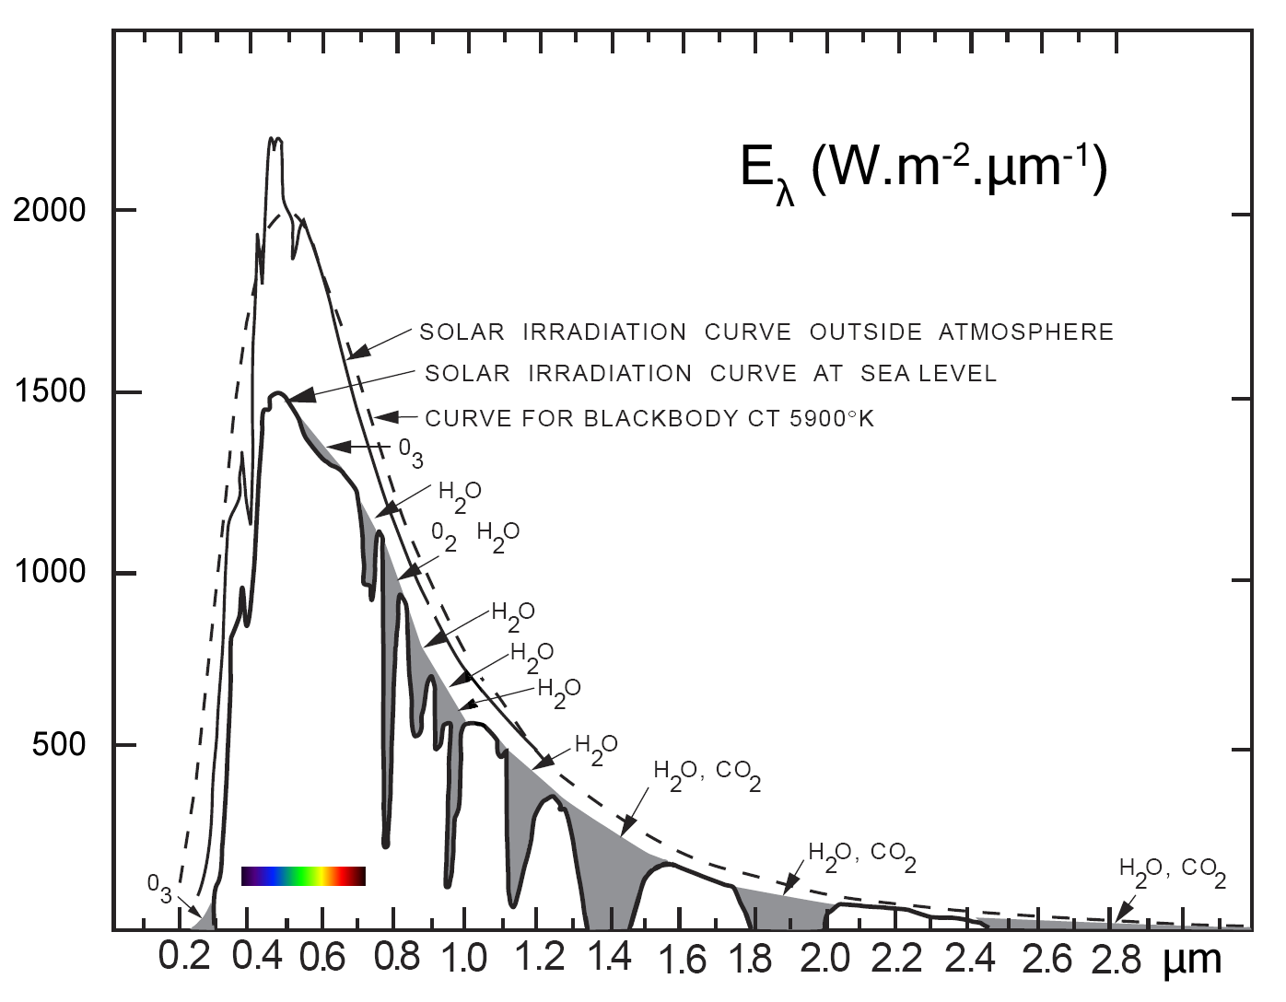
Sluneční záření při vstupu do atmosféry a na zemském povrchu
naměřené hodnoty
teoretická "obalová" křivka (~5800-6000K)
(zdroj: Handbook of Geophysics and Space Environments, McGraw-Hill Book Comp., New York 1965)
Martin Setvák, ČHMÚ

Slide 17
Základní vztahy fyziky záření
Izotropní (difúzní) rozptyl
Pro izotropní, difúzní rozptyl (Lambertovský povrch) bude intenzita odraženého slunečního záření do jednotkového prostorového úhlu při odrazivosti povrchu α_{λ} a zenitovém úhlu Slunce ξ dána vztahem:
Pouhá idealizace, většina povrchů (včetně oblačnosti) „nelambertovská“ !!!
Martin Setvák, ČHMÚ

Slide 18
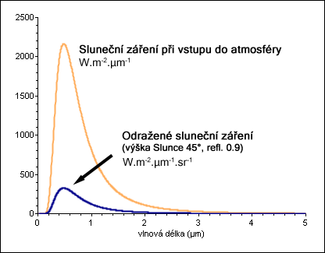
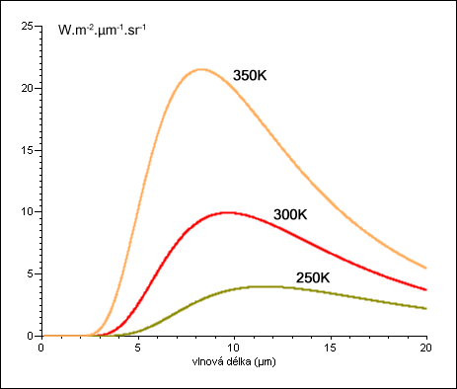
Základní vztahy fyziky záření
Porovnání intenzit dopadajícího a odraženého slunečního záření a tepelného vyzařování zemského povrchu a oblačnosti:
Odražené sluneční záření
Tepelné vyzařování země / oblačnosti
Martin Setvák, ČHMÚ

Slide 19
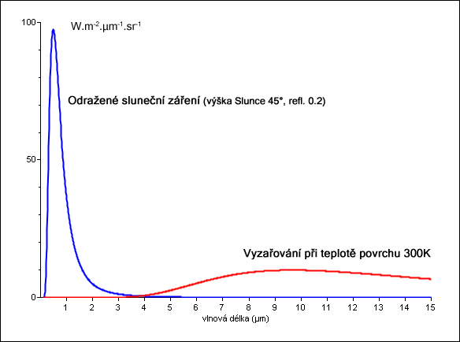
Základní vztahy fyziky záření
Porovnání intenzit dopadajícího a odraženého slunečního záření a tepelného vyzařování zemského povrchu a oblačnosti:
Martin Setvák, ČHMÚ

Slide 20

Terminologie
Termín viditelné záření by správně měl být používán pouze pro rozsah vlnových délek které vnímá lidské oko – od fialové po červenou. Vše "za červenou" (~ 0.7 µm) by správně mělo být označováno jako infračervené záření (infrared, IR) …
Spektrální oblast "blízko k červené" je označována jako blízké infračervené záření (near infrared, NIR). Zpravidla se tím rozumí rozsah vlnových délek od 0.7 µm do cca 5 µm; horní limit však různé zdroje uvádějí různě (chybí zde shoda autorů).
Avšak ve slangu družicové meteorologie se "visible" zpravidla používá i pro spektrální kanály, zasahující či zcela ležící již v NIR oblasti, např. pro kanál VIS 0.8 přístroje SEVIRI nebo 2. kanál přístroje AVHRR/3.
Martin Setvák, ČHMÚ

Slide 21
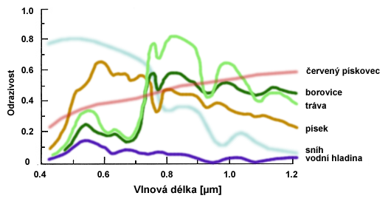
Spektrální pásma – VIS, částečně NIR
spektrální odrazivost = odrazivost daného povrchu (objektu, horní hranice oblačnosti) v určité konkrétní vlnové délce
odrazivost (albedo) v daném kanálu = spektrální odrazivost daného povrchu zprůměrovaná přes celý konkrétní kanál
AVHRR
kanál 1
AVHRR
kanál 2
Martin Setvák, ČHMÚ

Slide 22
Spektrální pásma – IR, MW, částečně NIR
emisivita (vyzařovací schopnost) - odchylka daného povrchu od fyzikálně ideálního černého tělesa, vyjadřována buď v rozsahu od nuly do jedné, nebo v procentech
jasová (radiační) teplota (brightness temperature, BT) - teplota přiřazená danému povrchu za předpokladu emisivity rovné jedné (tedy že daný povrch vyzařuje jako černé těleso)
Pro opticky hustou oblačnost nebo libovolný zemský povrch je jasová teplota vždy nižší než „skutečná“ teplota !!!
Martin Setvák, ČHMÚ

Slide 23
Spektrální pásma – obecné poznámky:
Žádný z reálných povrchů (objektů) nemá konstantní spektrální odrazivost a emisivitu, křivky spektrální odrazivosti a emisivity (tj. jejich závislost na vlnové délce) jsou do značné míry unikátní pro každý objekt (povrch, typ oblačnosti, …);
v případě oblačnosti jsou spektrální odrazivost a emisivita dány mikrofyzikálním složením oblačnosti,
tj. velikostí a fází oblačných částic, jejich koncentrací (optickou mohutností oblačné vrstvy), případně tvarem a orientací ledových částic v horních vrstvách oblačnosti.
Podstata multispektrální interpretace, resp. metod automatické detekce
a klasifikace typů oblačnosti a jejich parametrů; ve zjednodušené podobě podstata tzv. RGB kompozitních snímků (barevných „složenin“ jednotlivých kanálů a jejich matematických kombinací).
Martin Setvák, ČHMÚ

Slide 24
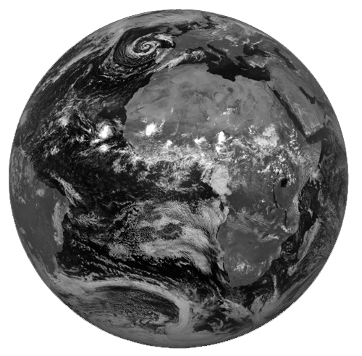
Spektrální pásma – obecná pravidla, resp. „zvyklosti“ způsobu zobrazování družicových snímků v jednotlivých spektrálních kanálech (při černobílém zobrazení):
VIS, NIR („solární kanály“)
tak, jak by scénu vidělo lidské oko, nebo jak by se jevila na černobílé fotografii
objekty s vysokou odrazivostí světle šedě až bíle (sníh, oblačnost, …)
objekty s nízkou odrazivostí tmavě
(především mořská hladina mimo odraz, vegetace v červeném pásmu)
snímky v pásmu 3.5 – 4.0 µm někdy zobrazeny i „negativně“, inverzně (podrobněji později)
Martin Setvák, ČHMÚ

Slide 25
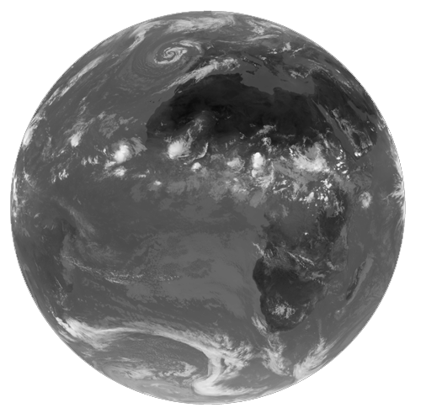
Spektrální pásma – obecná pravidla, resp. „zvyklosti“ způsobu zobrazování družicových snímků v jednotlivých spektrálních kanálech (při černobílém zobrazení):
IR, noční 3.5 – 4.0 µm (tepelné kanály)
tak, aby nejvyšší (nejchladnější)
oblačnost byla zobrazena bíle
chladné objekty světle šedě až bíle
(nejvyšší oblačnost, podchlazený
zemský povrch)
teplé objekty tmavě šedě až černě
(přehřátý zemský povrch, především
pouště, nebo holé tmavé horniny)
pásmo 3.5 – 4.0 µm: pokud v denních
hodinách zobrazováno jak „odrazivost“,
pak platí pravidla pro VIS a NIR, pokud
ale zobrazováno jako „tepelné snímky“,
pak platí výše uvedené (podrobněji dále)
Martin Setvák, ČHMÚ

Slide 26
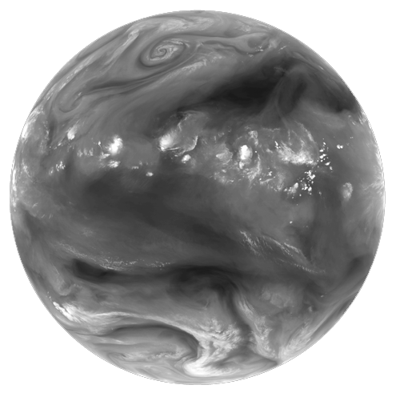
Spektrální pásma – obecná pravidla, resp. „zvyklosti“ způsobu zobrazování družicových snímků v jednotlivých spektrálních kanálech (při černobílém zobrazení):
WV (kanály „vodní páry“)
podobně, jako snímky IR (oblasti,
odkud přichází do radiometru družice
vysoké hodnoty intenzity záření = teplé)
oblasti s vysokou vlhkostí a vysoká oblačnost – světle šedě až bíle
suché oblasti (pohled do nižších teplejších hladin) zobrazeny tmavě šedě až černě
jednotlivé kanály v tomto pásmu se mohou lišit dle svých „váhových funkcí“ (podrobněji později)
Martin Setvák, ČHMÚ

Slide 27
Spektrální pásmo 3.5 – 4.0 µm
pásmo 3.5 – 4.0 µm
v oblasti elektromagnetického záření, kde se v denních hodinách uplatňuje jak odražené sluneční záření, tak tepelné vyzařování
v nočních hodinách pouze tepelná složka » klasický tepelný kanál
Martin Setvák, ČHMÚ

Slide 28
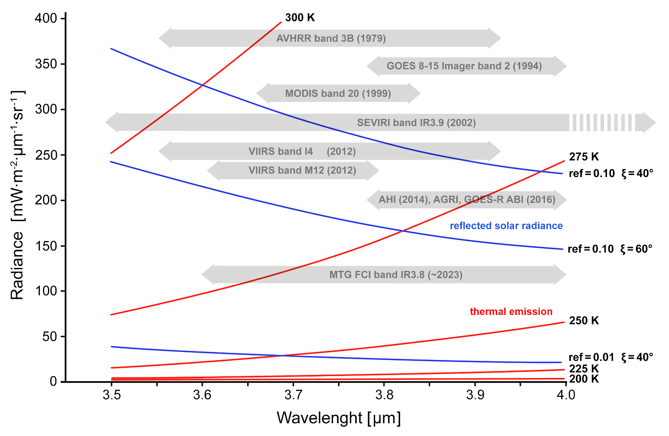
Spektrální pásmo 3.5 - 4.0 µm – poměry mezi odraženým a tepelným zářením
α … odrazivost
ξ … zenitový úhel Slunce
Martin Setvák, ČHMÚ

Slide 29
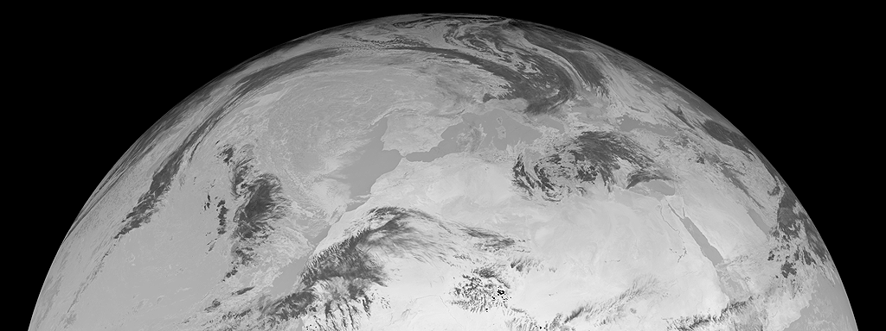
Spektrální pásmo 3.5 - 4.0 µm – způsob zobrazení
Vzhledem ke smíšené podstatě tohoto spektrálního pásma se používají dva způsoby pro jeho zobrazení: buď jako snímek zobrazující odrazivost (podobně jako VIS) …
Martin Setvák, ČHMÚ

Slide 30
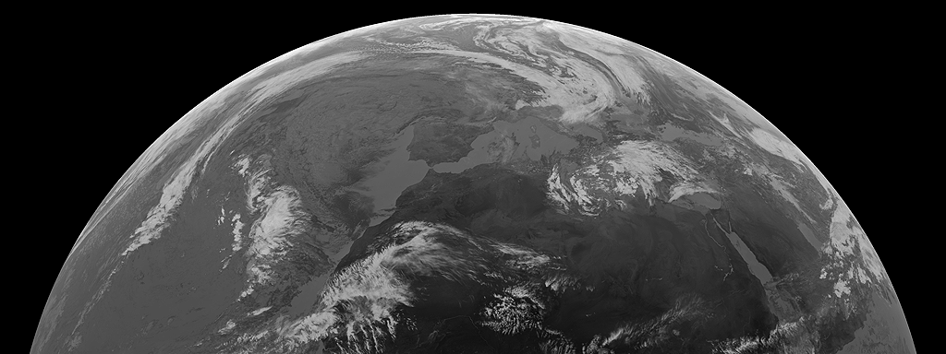
Spektrální pásmo 3.5 - 4.0 µm – způsob zobrazení
Vzhledem ke smíšené podstatě tohoto spektrálního pásma se používají dva způsoby pro jeho zobrazení: nebo jako snímek zobrazující tepelné vyzařování (podobně jako IR).
Martin Setvák, ČHMÚ

Slide 31
Spektrální pásmo 3.5 - 4.0 µm – noční versus denní snímky
  v nočních hodinách vlastnosti standardního IR kanálu
  v denních hodinách zpravidla převládá odražená složka záření
přechod mezi dnem a nocí je značným problémem pro většinu automatických algoritmů využívajících spektrální kanály v tomto pásmu
čím je vyšší odrazivost nějakého objektu v tomto pásmu, tím jsou větší i rozdíly mezi denními a nočními snímky, které jej zobrazují »» především nízká oblačnost (mlha, stratus, mělká konvekce, …)
i nejvyšší ledová oblačnost s velmi nízkou odrazivostí (Cb, ciry) vykazuje v denních hodinách určitý nárůst celkového záření v tomto pásmu
Martin Setvák, ČHMÚ

Slide 32
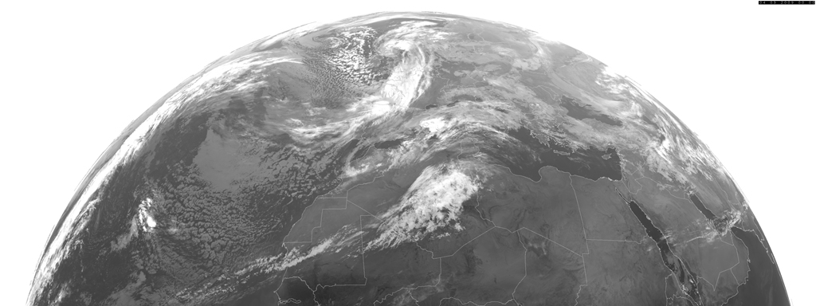
Spektrální pásmo 3.5 - 4.0 µm – denní chod odraženého a tepelného záření
Zdánlivé tmavnutí („zvýšení teploty“) mlh na následujících snímcích je důsledkem východu Slunce nad místním obzorem, a tedy „přidání“ odraženého slunečního záření k původně samotnému tepelnému vyzařování …
2009-03-04 00:00 UTC
Martin Setvák, ČHMÚ

Slide 33
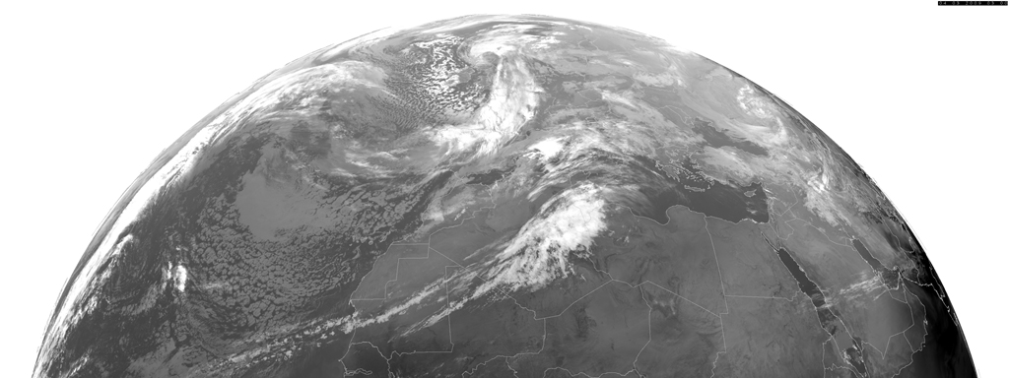
Spektrální pásmo 3.5 - 4.0 µm – denní chod odraženého a tepelného záření
2009-03-04 03:00 UTC
Martin Setvák, ČHMÚ

Slide 34
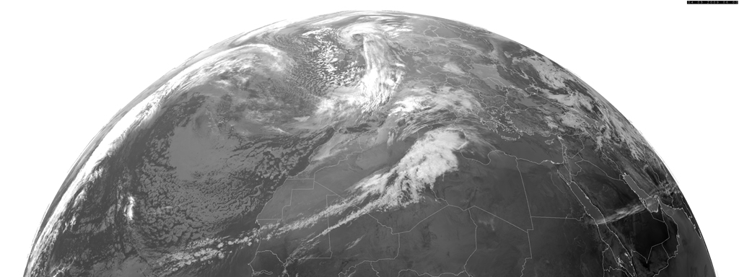
Spektrální pásmo 3.5 - 4.0 µm – denní chod odraženého a tepelného záření
2009-03-04 06:00 UTC
Martin Setvák, ČHMÚ

Slide 35
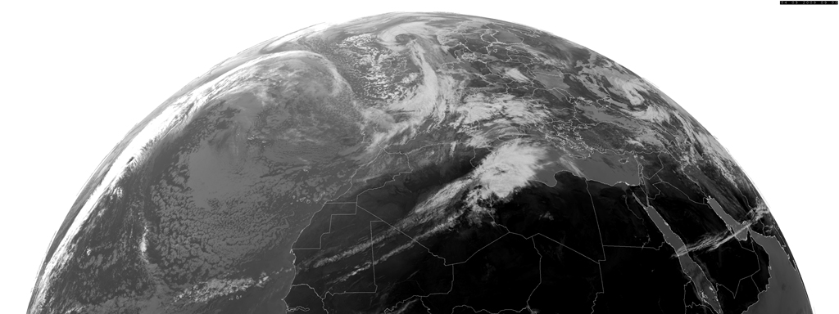
Spektrální pásmo 3.5 - 4.0 µm – denní chod odraženého a tepelného záření
2009-03-04 09:00 UTC
Martin Setvák, ČHMÚ

Slide 36
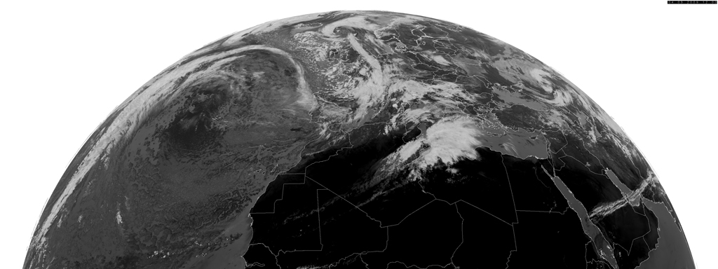
Spektrální pásmo 3.5 - 4.0 µm – denní chod odraženého a tepelného záření
2009-03-04 12:00 UTC
Martin Setvák, ČHMÚ

Slide 37
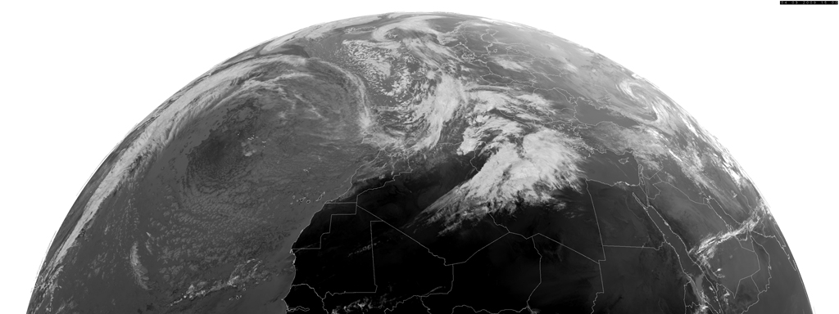
Spektrální pásmo 3.5 - 4.0 µm – denní chod odraženého a tepelného záření
2009-03-04 15:00 UTC
Martin Setvák, ČHMÚ

Slide 38
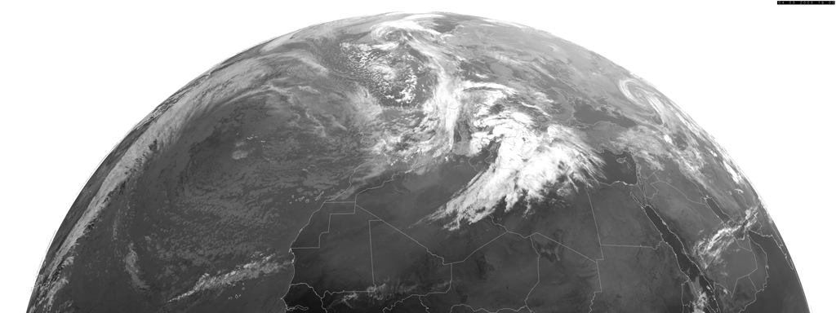
Spektrální pásmo 3.5 - 4.0 µm – denní chod odraženého a tepelného záření
2009-03-04 18:00 UTC
Martin Setvák, ČHMÚ

Slide 39
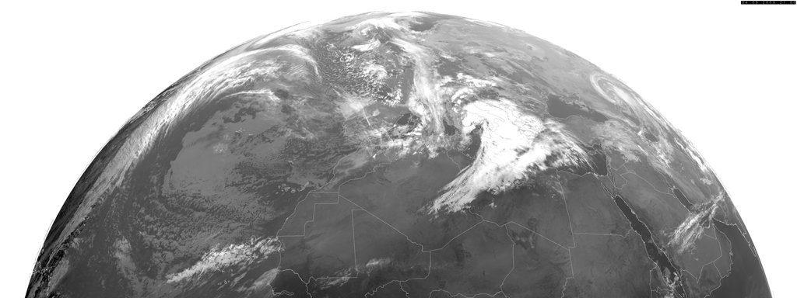
Spektrální pásmo 3.5 - 4.0 µm – denní chod odraženého a tepelného záření
2009-03-04 21:00 UTC
Martin Setvák, ČHMÚ

Slide 40
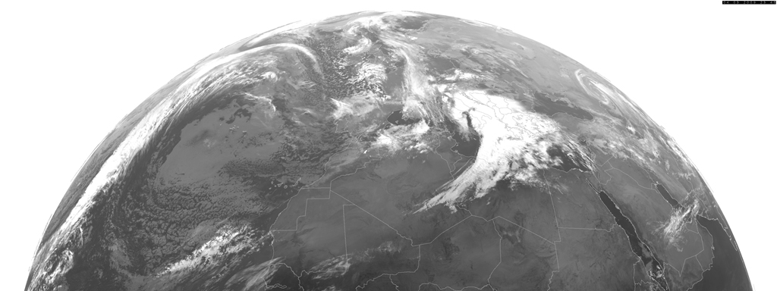
Spektrální pásmo 3.5 - 4.0 µm – denní chod odraženého a tepelného záření
2009-03-04 24:00 UTC
Martin Setvák, ČHMÚ

Slide 41

Spektrální odrazivost různých typů povrchů ve VIS a NIR
Značný nárůst odrazivosti vegetace na hranici VIS a NIR pásma …
vysoká odrazivost vegetace v blízkém IR pásmu (cca 0.7 ~ 1.1 µm)
Martin Setvák, ČHMÚ

Slide 42
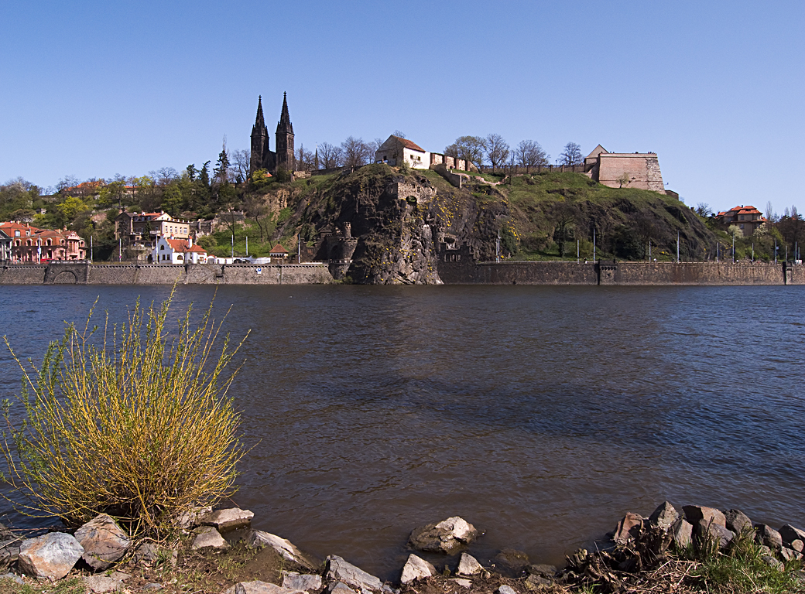
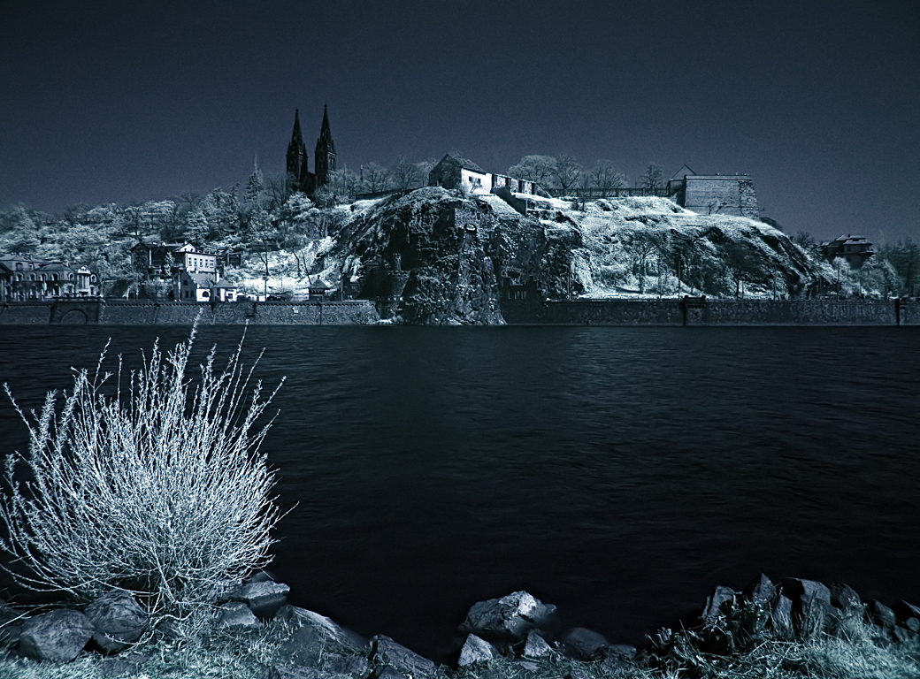
Spektrální odrazivost různých typů povrchů ve VIS a NIR
totéž nafoceno přes IR 0.7 filtr
Martin Setvák, ČHMÚ

Slide 43
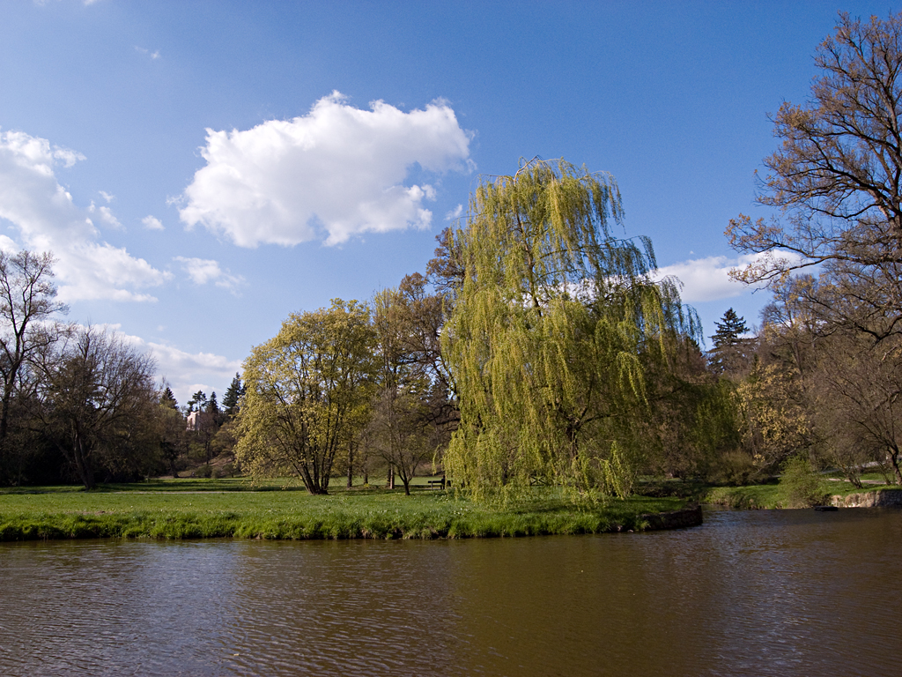
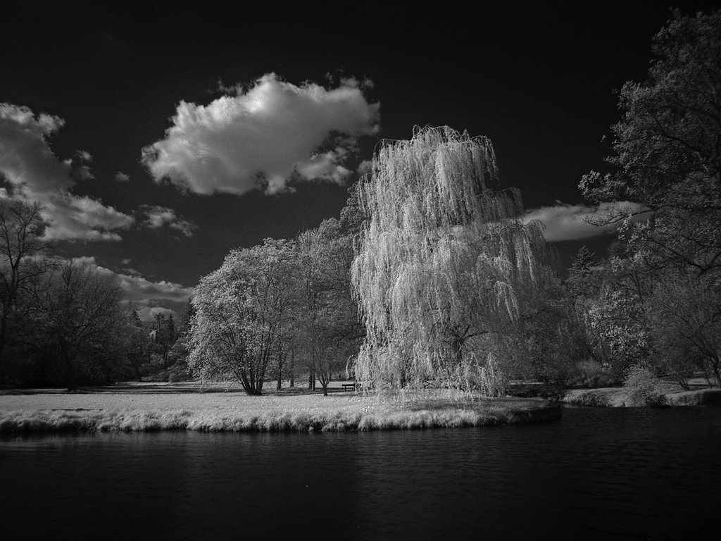
Spektrální odrazivost různých typů povrchů ve VIS a NIR
totéž nafoceno přes IR 0.7 filtr
Martin Setvák, ČHMÚ

Slide 44
Spektrální odrazivost různých typů povrchů ve VIS a NIR
AVHRR
kanál 1
AVHRR
kanál 2
Značný nárůst odrazivosti vegetace na hranici VIS a NIR pásma …
podstata monitorování množství a stavu vegetace
Tzv. „normalizovaný vegetační index“, zkratka NDVI (Normalized Difference Vegetation Index):
NDVI = (b2 - b1) / (b2 + b1)
(takto definován pro kanály AVHRR, obdobně i pro jiné přístroje)
Martin Setvák, ČHMÚ

Slide 45
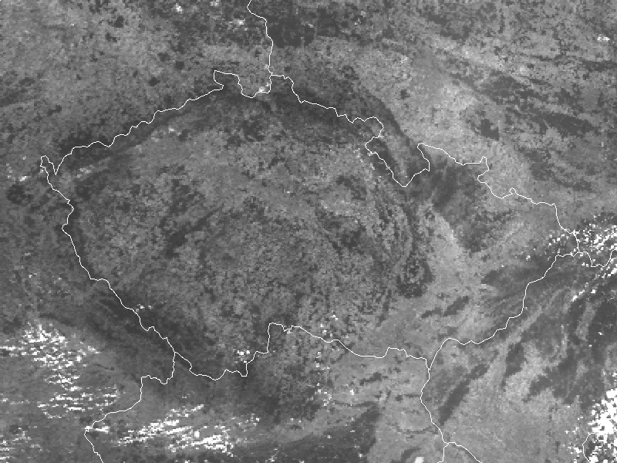
NOAA16 12.9.2002 11:40 UTC
AVHRR/3 kanál 1 (0.58-0.7 µm)
Martin Setvák, ČHMÚ

Slide 46
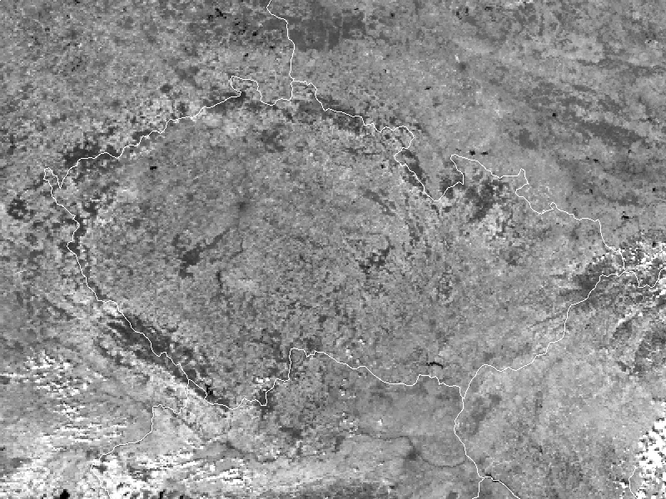
NOAA16 12.9.2002 11:40 UTC
AVHRR/3 kanál 2 (0.7-1.0 µm)
Martin Setvák, ČHMÚ

Slide 47
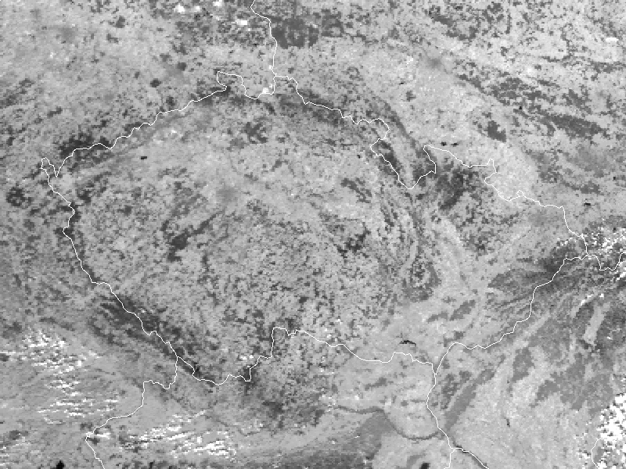
NOAA16 12.9.2002 11:40 UTC
AVHRR/3 kanál 3A (1.58-1.64 µm)
Martin Setvák, ČHMÚ

Slide 48
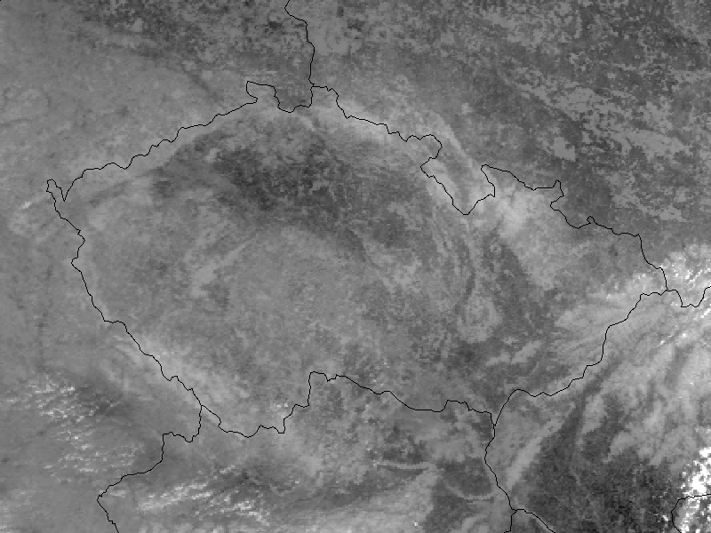
NOAA16 12.9.2002 11:40 UTC
AVHRR/3 kanál 4 (10.2-11.5 µm)
Martin Setvák, ČHMÚ

Slide 49
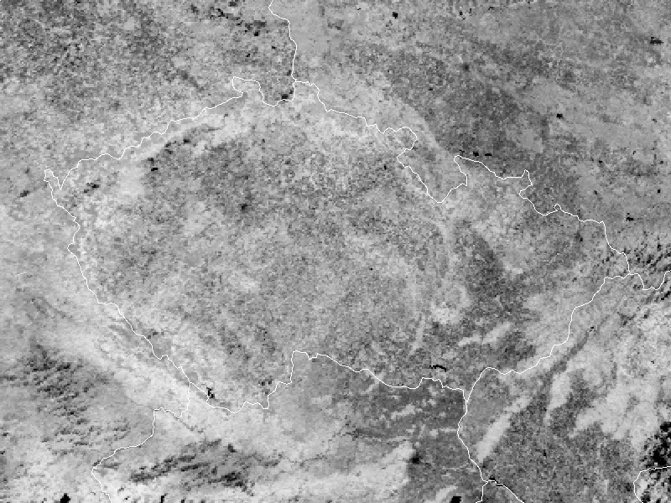
NOAA16 12.9.2002 11:40 UTC
AVHRR/3 NDVI
Martin Setvák, ČHMÚ

Slide 50
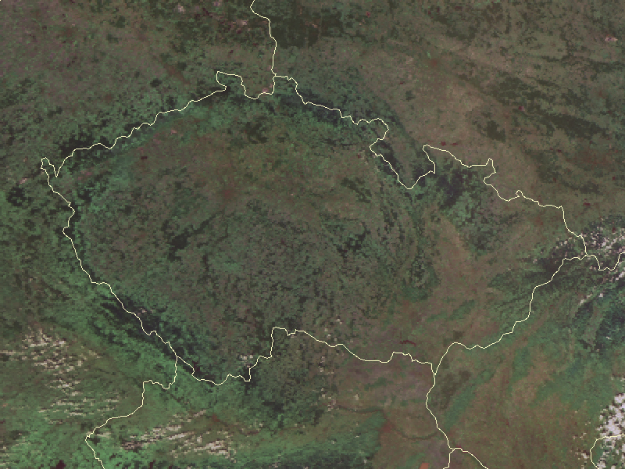
NOAA16 12.9.2002 11:40 UTC
AVHRR/3 RGB kanálů 1, 2, 3A a 4
Martin Setvák, ČHMÚ

Slide 51
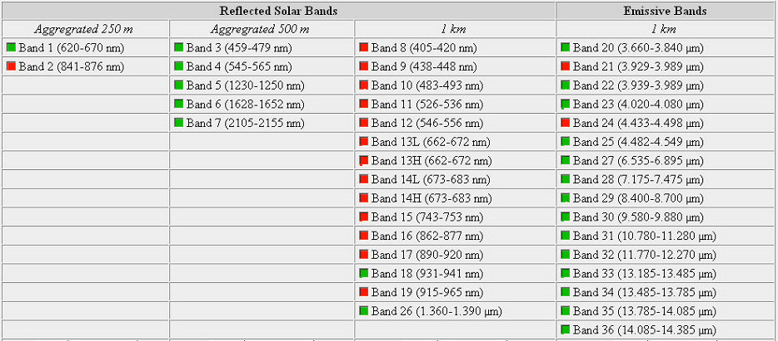
Spektrální odrazivost různých typů povrchů ve VIS a NIR – MODIS (družice Terra a Aqua)
V následujících ukázkách jsou jednotlivé kanály přístroje MODIS zobrazeny dle střední vlnové délky
(nikoliv dle pořadového čísla kanálu)
Martin Setvák, ČHMÚ

Slide 52
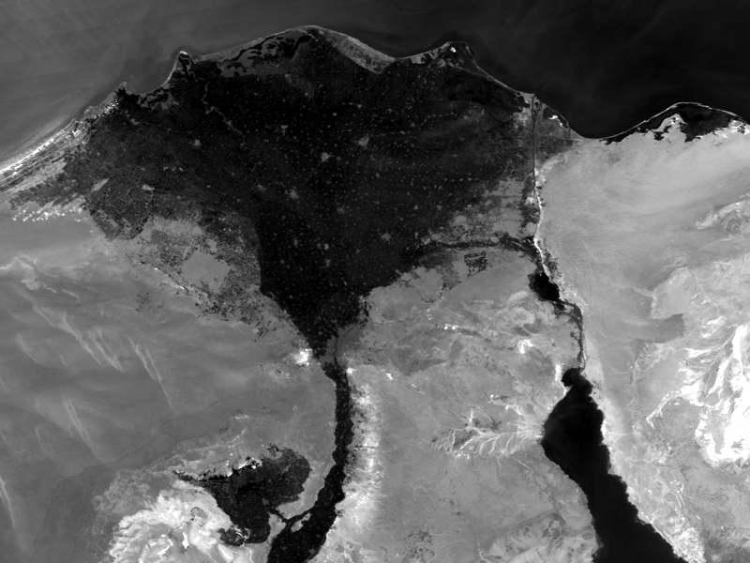
MODIS Aqua, 2003-06-28 11:05 UTC
kanál 3 (0.459-0.479 µm)
Martin Setvák, ČHMÚ

Slide 53
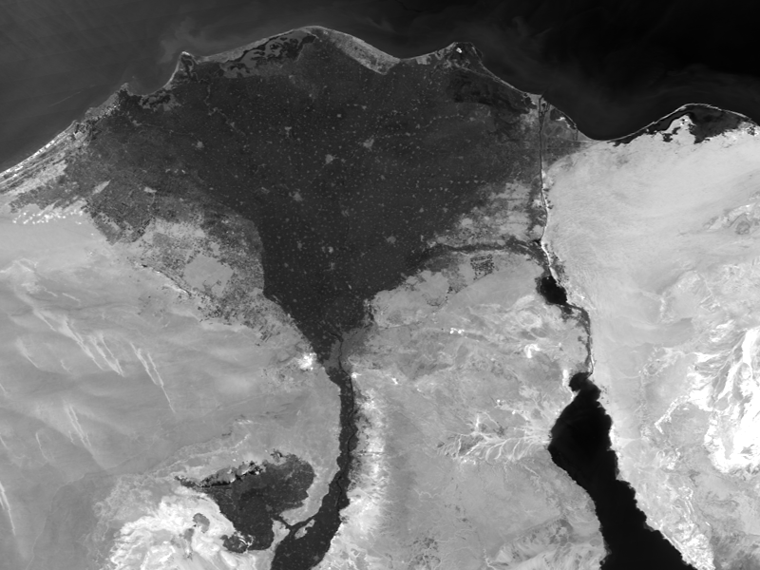
MODIS Aqua, 2003-06-28 11:05 UTC
kanál 4 (0.545-0.565 µm)
Martin Setvák, ČHMÚ

Slide 54
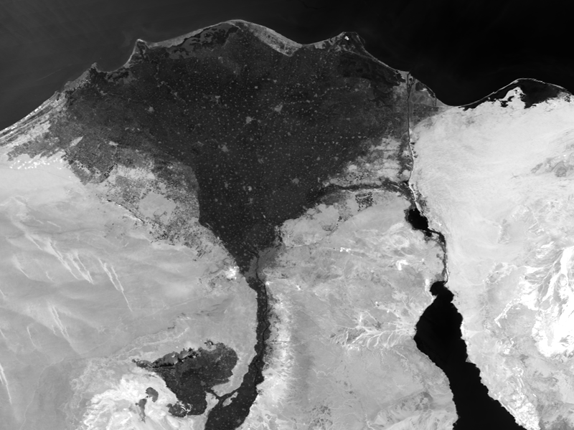
MODIS Aqua, 2003-06-28 11:05 UTC
kanál 1 (0.620-0.670 µm)
Martin Setvák, ČHMÚ

Slide 55
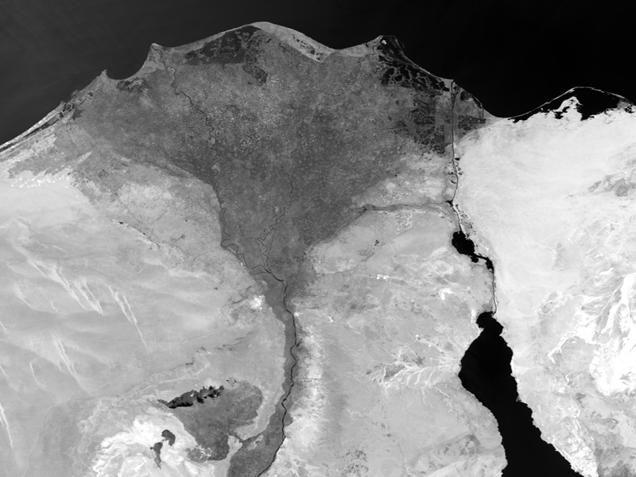
MODIS Aqua, 2003-06-28 11:05 UTC
kanál 2 (0.841-0.876 µm)
Martin Setvák, ČHMÚ

Slide 56
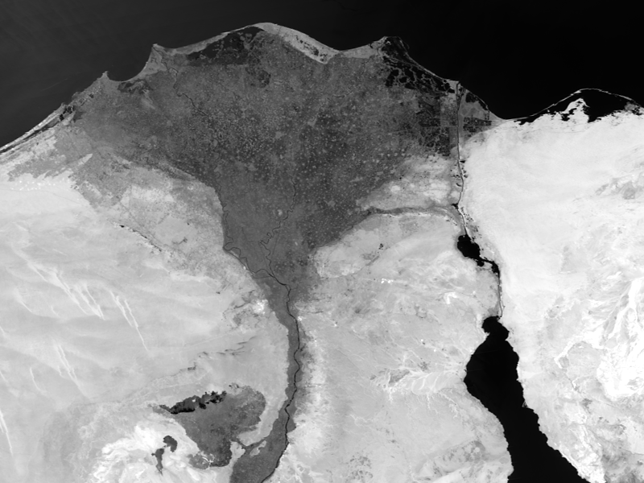
MODIS Aqua, 2003-06-28 11:05 UTC
kanál 5 (1.230-1.250 µm)
Martin Setvák, ČHMÚ

Slide 57
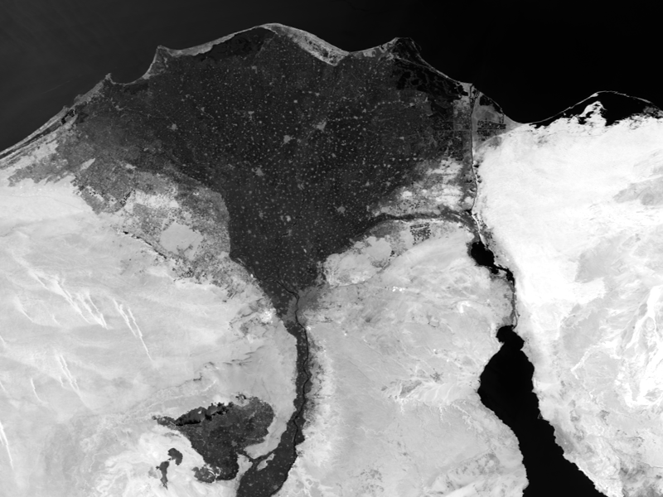
MODIS Aqua, 2003-06-28 11:05 UTC
kanál 7 (2.105-2.155 µm)
Martin Setvák, ČHMÚ

Slide 58
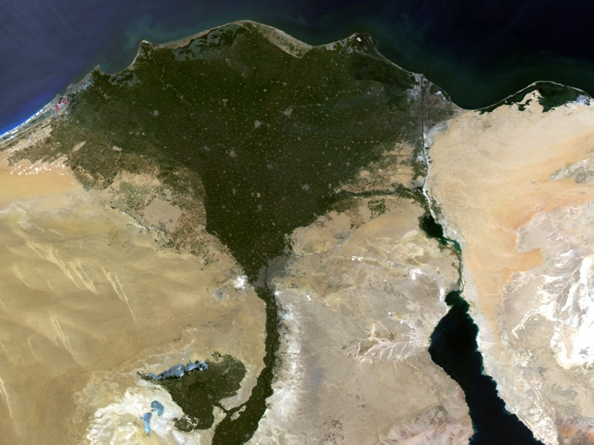
MODIS Aqua, 2003-06-28 11:05 UTC
RGB kompozit kanálů 1+4+3
(snímek v „pravých barvách“)
Martin Setvák, ČHMÚ

Slide 59
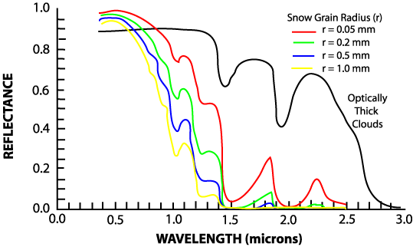
Spektrální odrazivost sněhu (a ledu) ve VIS a NIR
Odrazivost sněhu výrazně klesá v NIR oboru (závislost na konkrétní vlnové délce a charakteru sněhové pokrývky, není monotónní funkcí), celkově od cca 1.5 μm velmi nízká (využití např. pro odlišení sněhové pokrývky od nízké oblačnosti).
Martin Setvák, ČHMÚ

Slide 60
Spektrální pásma – atmosférická okna a pásma absorpce
Kromě vlastností konkrétního povrchu (odrazivosti, emisivity, teploty, mikrofyzikálního složení oblačnosti, …) má na vzhled snímku významný vliv i charakter spektrálního pásma (kanálu), ve kterém danou scénu pozorujeme – zda využíváme kanálu v atmosférickém okně, nebo zda se uplatňuje absorpce, resp. emise některou z plynných složek atmosféry (vodní pára, ozón, CO₂, … ).
V následujících snímcích jsou jednotlivé kanály přístroje MODIS zobrazeny dle střední vlnové délky
(nikoliv dle pořadového čísla kanálu)
Martin Setvák, ČHMÚ

Slide 61
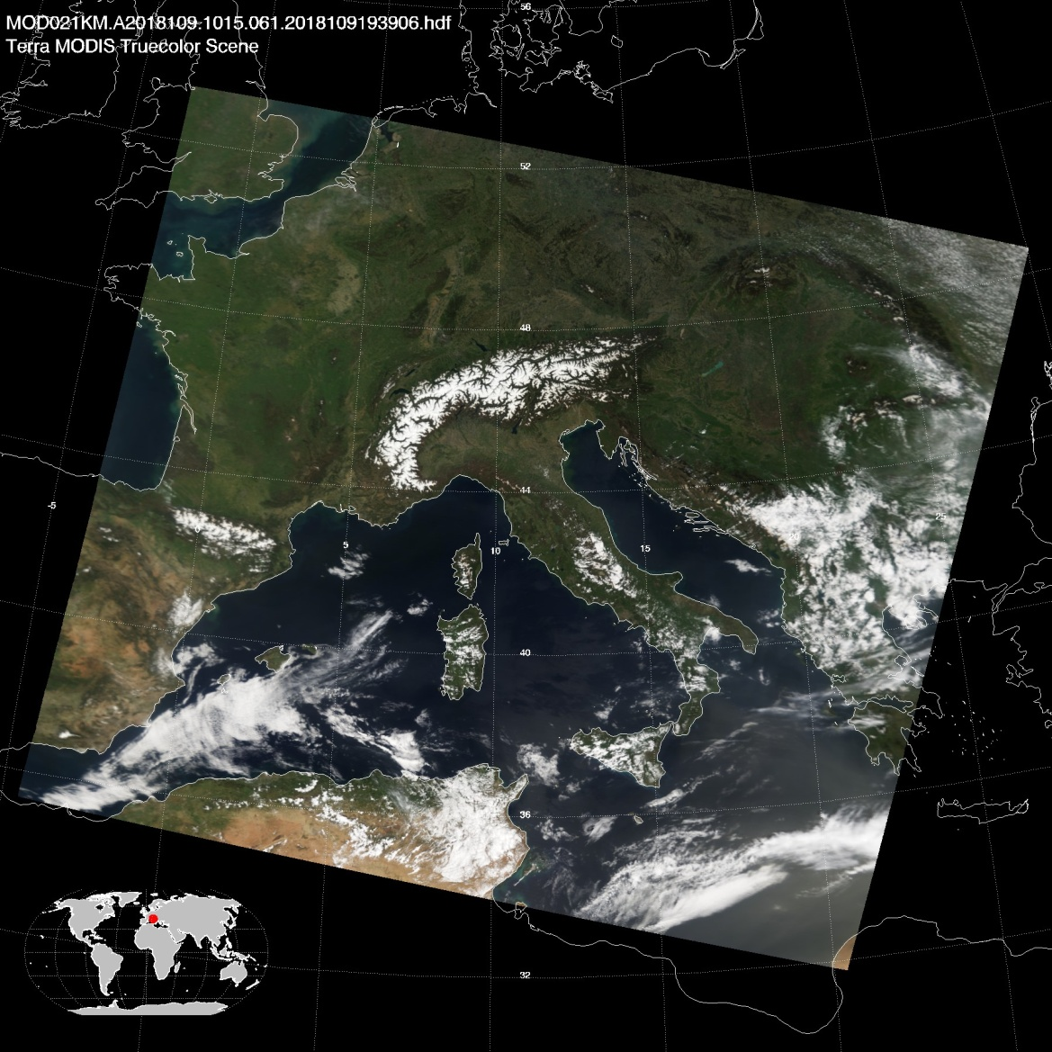
MODIS Terra
2018-04-19 10:15 UTC
Martin Setvák, ČHMÚ

Slide 62

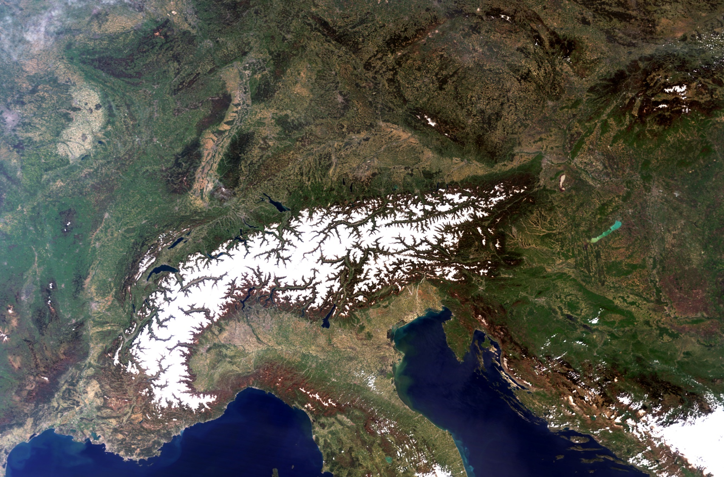

MODIS Terra
RGB 143 (b01, b04, b03)
band 01 (0.659 µm)
band 04 (0.555 µm)
band 03 (0.470 µm)
2018-04-19 10:15 UTC
Martin Setvák, ČHMÚ

Slide 63

MODIS Terra
band 03 (0.470 µm)
Rozsah albeda 0 – 0.7 … vhodné pro vysoké hodnoty albeda (zde např. Alpy nebo oblačnost), ale nikoliv pro většinu terénu.
albedo 0.0 – 0.7
2018-04-19 10:15 UTC
Martin Setvák, ČHMÚ

Slide 64

MODIS Terra
band 03 (0.470 µm)
Rozsah albeda 0 – 0.4 … vhodné pro nižší hodnoty albeda (zde nezasněžený terén), ale nikoliv pro zasněžené oblasti nebo oblačnost, ty již „přepálené“ (jednolitá bílá bez detailů) – použité u všech dalších snímků v solárních kanálech.
albedo 0.0 – 0.4
2018-04-19 10:15 UTC
Martin Setvák, ČHMÚ

Slide 65

MODIS Terra
band 04 (0.555 µm)
albedo 0.0 – 0.4
2018-04-19 10:15 UTC
Martin Setvák, ČHMÚ

Slide 66

MODIS Terra
band 01 (0.659 µm)
albedo 0.0 – 0.4
2018-04-19 10:15 UTC
Martin Setvák, ČHMÚ

Slide 67

MODIS Terra
band 02 (0.865 µm)
albedo 0.0 – 0.4
2018-04-19 10:15 UTC
Již mimo rozsah škály pro viditelné záření »»» přechod k širší stupnici vlnových délek …
Martin Setvák, ČHMÚ

Slide 68

MODIS Terra
band 02 (0.865 µm)
albedo 0.0 – 0.4
2018-04-19 10:15 UTC
Martin Setvák, ČHMÚ
1.0 1.5 2.0 2.5 3.0 3.5 4.0 4.5 5.0 5.5 6.0 6.5 7.0 7.5 8.0 8.5 9.0 9.5 10.0 10.5 11.0 11.5 12.0 12.5 13.0 13.5 14.0 14.5

Slide 69

MODIS Terra
band 17 (0.905 µm)
albedo 0.0 – 0.4
2018-04-19 10:15 UTC
Martin Setvák, ČHMÚ
1.0 1.5 2.0 2.5 3.0 3.5 4.0 4.5 5.0 5.5 6.0 6.5 7.0 7.5 8.0 8.5 9.0 9.5 10.0 10.5 11.0 11.5 12.0 12.5 13.0 13.5 14.0 14.5

Slide 70

MODIS Terra
band 18 (0.936 µm)
albedo 0.0 – 0.4
2018-04-19 10:15 UTC
Martin Setvák, ČHMÚ
1.0 1.5 2.0 2.5 3.0 3.5 4.0 4.5 5.0 5.5 6.0 6.5 7.0 7.5 8.0 8.5 9.0 9.5 10.0 10.5 11.0 11.5 12.0 12.5 13.0 13.5 14.0 14.5

Slide 71

MODIS Terra
band 19 (0.940 µm)
albedo 0.0 – 0.4
2018-04-19 10:15 UTC
Martin Setvák, ČHMÚ
1.0 1.5 2.0 2.5 3.0 3.5 4.0 4.5 5.0 5.5 6.0 6.5 7.0 7.5 8.0 8.5 9.0 9.5 10.0 10.5 11.0 11.5 12.0 12.5 13.0 13.5 14.0 14.5

Slide 72

MODIS Terra
band 05 (1.240 µm)
albedo 0.0 – 0.4
2018-04-19 10:15 UTC
Martin Setvák, ČHMÚ
1.0 1.5 2.0 2.5 3.0 3.5 4.0 4.5 5.0 5.5 6.0 6.5 7.0 7.5 8.0 8.5 9.0 9.5 10.0 10.5 11.0 11.5 12.0 12.5 13.0 13.5 14.0 14.5

Slide 73

MODIS Terra
band 26 (1.375 µm)
albedo 0.0 – 0.005
detekce velmi řídkých cirů
2018-04-19 10:15 UTC
Martin Setvák, ČHMÚ
1.0 1.5 2.0 2.5 3.0 3.5 4.0 4.5 5.0 5.5 6.0 6.5 7.0 7.5 8.0 8.5 9.0 9.5 10.0 10.5 11.0 11.5 12.0 12.5 13.0 13.5 14.0 14.5

Slide 74

MODIS Terra
band 06 (1.640 µm)
albedo 0.0 – 0.4
2018-04-19 10:15 UTC
Martin Setvák, ČHMÚ
1.0 1.5 2.0 2.5 3.0 3.5 4.0 4.5 5.0 5.5 6.0 6.5 7.0 7.5 8.0 8.5 9.0 9.5 10.0 10.5 11.0 11.5 12.0 12.5 13.0 13.5 14.0 14.5

Slide 75

MODIS Terra
band 07 (2.130 µm)
albedo 0.0 – 0.25
2018-04-19 10:15 UTC
Martin Setvák, ČHMÚ
1.0 1.5 2.0 2.5 3.0 3.5 4.0 4.5 5.0 5.5 6.0 6.5 7.0 7.5 8.0 8.5 9.0 9.5 10.0 10.5 11.0 11.5 12.0 12.5 13.0 13.5 14.0 14.5

Slide 76

MODIS Terra
band 20 (3.75 µm)
radiance 0.20 – 0.80
Odsud dále již smíšené kanály (současně solární a tepelné záření) – přechod
k jednotkám intenzity záření (radiancím).
Zobrazení stejné jako předchozí kanály, resp. snímky v odraženém solárním záření – tedy nízké hodnoty radiancí tmavě.
2018-04-19 10:15 UTC
Martin Setvák, ČHMÚ
1.0 1.5 2.0 2.5 3.0 3.5 4.0 4.5 5.0 5.5 6.0 6.5 7.0 7.5 8.0 8.5 9.0 9.5 10.0 10.5 11.0 11.5 12.0 12.5 13.0 13.5 14.0 14.5

Slide 77

MODIS Terra
band 22 (3.96 µm)
radiance 0.20 – 1.00
2018-04-19 10:15 UTC
Martin Setvák, ČHMÚ
1.0 1.5 2.0 2.5 3.0 3.5 4.0 4.5 5.0 5.5 6.0 6.5 7.0 7.5 8.0 8.5 9.0 9.5 10.0 10.5 11.0 11.5 12.0 12.5 13.0 13.5 14.0 14.5

Slide 78

MODIS Terra
band 23 (4.05 µm)
radiance 0.20 – 1.00
2018-04-19 10:15 UTC
Martin Setvák, ČHMÚ
1.0 1.5 2.0 2.5 3.0 3.5 4.0 4.5 5.0 5.5 6.0 6.5 7.0 7.5 8.0 8.5 9.0 9.5 10.0 10.5 11.0 11.5 12.0 12.5 13.0 13.5 14.0 14.5

Slide 79

MODIS Terra
band 24 (4.47 µm)
radiance 0.10 – 0.22
2018-04-19 10:15 UTC
Martin Setvák, ČHMÚ
1.0 1.5 2.0 2.5 3.0 3.5 4.0 4.5 5.0 5.5 6.0 6.5 7.0 7.5 8.0 8.5 9.0 9.5 10.0 10.5 11.0 11.5 12.0 12.5 13.0 13.5 14.0 14.5

Slide 80

MODIS Terra
band 25 (4.52 µm)
radiance 0.20 – 0.75
Poslední ze smíšených kanálů, další kanály již pouze tepelné.
2018-04-19 10:15 UTC
Martin Setvák, ČHMÚ
1.0 1.5 2.0 2.5 3.0 3.5 4.0 4.5 5.0 5.5 6.0 6.5 7.0 7.5 8.0 8.5 9.0 9.5 10.0 10.5 11.0 11.5 12.0 12.5 13.0 13.5 14.0 14.5

Slide 81

MODIS Terra
band 27 (6.72 µm), WV
BT 236 – 250 K
Tepelné WV a IR kanály.
Data převedena do BT (Brightness Temperature, jasové teploty).
Standardní zobrazení IR a WV tepelných kanálů, tedy nízké hodnoty BT bíle, vysoké hodnoty tmavě.
Zobrazený rozsah BT odlišný pro různé kanály.
2018-04-19 10:15 UTC
Martin Setvák, ČHMÚ
1.0 1.5 2.0 2.5 3.0 3.5 4.0 4.5 5.0 5.5 6.0 6.5 7.0 7.5 8.0 8.5 9.0 9.5 10.0 10.5 11.0 11.5 12.0 12.5 13.0 13.5 14.0 14.5

Slide 82

MODIS Terra
band 28 (7.33 µm), WV
BT 254 – 266 K
2018-04-19 10:15 UTC
Martin Setvák, ČHMÚ
1.0 1.5 2.0 2.5 3.0 3.5 4.0 4.5 5.0 5.5 6.0 6.5 7.0 7.5 8.0 8.5 9.0 9.5 10.0 10.5 11.0 11.5 12.0 12.5 13.0 13.5 14.0 14.5

Slide 83

MODIS Terra
band 29 (8.55 µm)
BT 270 – 305 K
2018-04-19 10:15 UTC
Martin Setvák, ČHMÚ
1.0 1.5 2.0 2.5 3.0 3.5 4.0 4.5 5.0 5.5 6.0 6.5 7.0 7.5 8.0 8.5 9.0 9.5 10.0 10.5 11.0 11.5 12.0 12.5 13.0 13.5 14.0 14.5

Slide 84

MODIS Terra
band 30 (9.73 µm), O3
BT 250 – 280 K
2018-04-19 10:15 UTC
Martin Setvák, ČHMÚ
1.0 1.5 2.0 2.5 3.0 3.5 4.0 4.5 5.0 5.5 6.0 6.5 7.0 7.5 8.0 8.5 9.0 9.5 10.0 10.5 11.0 11.5 12.0 12.5 13.0 13.5 14.0 14.5

Slide 85

MODIS Terra
band 31 (11.03 µm)
BT 270 – 305 K
2018-04-19 10:15 UTC
Martin Setvák, ČHMÚ
1.0 1.5 2.0 2.5 3.0 3.5 4.0 4.5 5.0 5.5 6.0 6.5 7.0 7.5 8.0 8.5 9.0 9.5 10.0 10.5 11.0 11.5 12.0 12.5 13.0 13.5 14.0 14.5

Slide 86

MODIS Terra
band 32 (12.02 µm)
BT 270 – 305 K
2018-04-19 10:15 UTC
Martin Setvák, ČHMÚ
1.0 1.5 2.0 2.5 3.0 3.5 4.0 4.5 5.0 5.5 6.0 6.5 7.0 7.5 8.0 8.5 9.0 9.5 10.0 10.5 11.0 11.5 12.0 12.5 13.0 13.5 14.0 14.5

Slide 87

MODIS Terra
band 33 (13.34 µm), CO2
BT 255 – 275 K
2018-04-19 10:15 UTC
Martin Setvák, ČHMÚ
1.0 1.5 2.0 2.5 3.0 3.5 4.0 4.5 5.0 5.5 6.0 6.5 7.0 7.5 8.0 8.5 9.0 9.5 10.0 10.5 11.0 11.5 12.0 12.5 13.0 13.5 14.0 14.5

Slide 88

MODIS Terra
band 35 (13.94 µm), CO2
BT 240 – 250 K
2018-04-19 10:15 UTC
Martin Setvák, ČHMÚ
1.0 1.5 2.0 2.5 3.0 3.5 4.0 4.5 5.0 5.5 6.0 6.5 7.0 7.5 8.0 8.5 9.0 9.5 10.0 10.5 11.0 11.5 12.0 12.5 13.0 13.5 14.0 14.5

Slide 89

MODIS Terra
band 36 (14.24 µm), CO2
BT 222 – 232 K
2018-04-19 10:15 UTC
Martin Setvák, ČHMÚ
1.0 1.5 2.0 2.5 3.0 3.5 4.0 4.5 5.0 5.5 6.0 6.5 7.0 7.5 8.0 8.5 9.0 9.5 10.0 10.5 11.0 11.5 12.0 12.5 13.0 13.5 14.0 14.5

Slide 90
MSG – spektrální kanály SEVIRI
Martin Setvák, ČHMÚ

Slide 91

MSG – spektrální kanály SEVIRI
kanál 01 VIS 0.6 0.56 - 0.71 µm
kanál 02 VIS 0.8 0.74 - 0.88 µm
kanál 03 IR 1.6 1.50 - 1.78 µm
kanál 04 IR 3.9 3.48 - 4.36 µm
kanál 05 WV 6.2 5.35 - 7.15 µm
kanál 06 WV 7.3 6.85 - 7.85 µm
kanál 07 IR 8.7 8.30 - 9.10 µm
kanál 08 IR 9.7 9.38 - 9.94 µm
kanál 09 IR 10.8 9.80 - 11.80 µm
kanál 10 IR 12.0 11.00 - 13.00 µm
kanál 11 IR 13.4 12.40 - 14.40 µm
kanál 12 HRV 0.5 - 0.9 µm
solární kanály
tepelné kanály
Martin Setvák, ČHMÚ

Slide 92
MSG – spektrální kanály SEVIRI
kanál 01 VIS 0.6 0.56 - 0.71 µm
kanál 02 VIS 0.8 0.74 - 0.88 µm
kanál 03 IR 1.6 1.50 - 1.78 µm
kanál 04 IR 3.9 3.48 - 4.36 µm
kanál 05 WV 6.2 5.35 - 7.15 µm
kanál 06 WV 7.3 6.85 - 7.85 µm
kanál 07 IR 8.7 8.30 - 9.10 µm
kanál 08 IR 9.7 9.38 - 9.94 µm
kanál 09 IR 10.8 9.80 - 11.80 µm
kanál 10 IR 12.0 11.00 - 13.00 µm
kanál 11 IR 13.4 12.40 - 14.40 µm
kanál 12 HRV 0.5 - 0.9 µm
viditelné a blízké IR pásmo
mikrofyzikální kanály
pásmo absorpce vodní parou
kanál atmosférického okna
pásmo absorpce O3
kanály atmosférického okna
pásmo absorpce CO2
viditelné a blízké IR pásmo
Martin Setvák, ČHMÚ

Slide 93

MSG – spektrální kanály SEVIRI
VIS 0.6
VIS 0.8
IR 1.6
HRV
Martin Setvák, ČHMÚ

Slide 94

MSG – spektrální kanály SEVIRI
Propustnost standardní atmosféry (modře) a umístění jednotlivých IR a WV kanálů SEVIRI (červeně)
Martin Setvák, ČHMÚ

Slide 95


MSG – spektrální kanály SEVIRI
Tzv. váhové funkce jednotlivých IR a WV kanálů přístroje SEVIRI pro standardní polární atmosféru (vlevo) a tropickou atmosféru (vpravo)
Martin Setvák, ČHMÚ

Slide 96


2005-01-06 12:00, Meteosat-8 (MSG-1)
MSG
spektrální kanály SEVIRI
RGB produkt „VIS-IR“, „RGB129“
VIS0.6, VIS0.8, IR10.8
Martin Setvák, ČHMÚ
1.0 1.5 2.0 2.5 3.0 3.5 4.0 4.5 5.0 5.5 6.0 6.5 7.0 7.5 8.0 8.5 9.0 9.5 10.0 10.5 11.0 11.5 12.0 12.5 13.0 13.5 14.0 14.5

Slide 97

2005-01-06 12:00, Meteosat-8 (MSG-1)
MSG
spektrální kanály SEVIRI
0.6 µm (band 1, VIS0.6)
Martin Setvák, ČHMÚ
1.0 1.5 2.0 2.5 3.0 3.5 4.0 4.5 5.0 5.5 6.0 6.5 7.0 7.5 8.0 8.5 9.0 9.5 10.0 10.5 11.0 11.5 12.0 12.5 13.0 13.5 14.0 14.5

Slide 98

2005-01-06 12:00, Meteosat-8 (MSG-1)
MSG
spektrální kanály SEVIRI
0.8 µm (band 2, VIS0.8)
Martin Setvák, ČHMÚ
1.0 1.5 2.0 2.5 3.0 3.5 4.0 4.5 5.0 5.5 6.0 6.5 7.0 7.5 8.0 8.5 9.0 9.5 10.0 10.5 11.0 11.5 12.0 12.5 13.0 13.5 14.0 14.5

Slide 99

2005-01-06 12:00, Meteosat-8 (MSG-1)
MSG
spektrální kanály SEVIRI
1.6 µm (band 3, NIR1.6)
Martin Setvák, ČHMÚ
1.0 1.5 2.0 2.5 3.0 3.5 4.0 4.5 5.0 5.5 6.0 6.5 7.0 7.5 8.0 8.5 9.0 9.5 10.0 10.5 11.0 11.5 12.0 12.5 13.0 13.5 14.0 14.5

Slide 100

2005-01-06 12:00, Meteosat-8 (MSG-1)
MSG
spektrální kanály SEVIRI
3.9 µm (band 4, IR3.9)
zobrazený jako odrazivost
Martin Setvák, ČHMÚ
1.0 1.5 2.0 2.5 3.0 3.5 4.0 4.5 5.0 5.5 6.0 6.5 7.0 7.5 8.0 8.5 9.0 9.5 10.0 10.5 11.0 11.5 12.0 12.5 13.0 13.5 14.0 14.5

Slide 101

2005-01-06 12:00, Meteosat-8 (MSG-1)
MSG
spektrální kanály SEVIRI
3.9 µm (band 4, IR3.9)
zobrazený jako IR kanály
Martin Setvák, ČHMÚ
1.0 1.5 2.0 2.5 3.0 3.5 4.0 4.5 5.0 5.5 6.0 6.5 7.0 7.5 8.0 8.5 9.0 9.5 10.0 10.5 11.0 11.5 12.0 12.5 13.0 13.5 14.0 14.5

Slide 102

2005-01-06 12:00, Meteosat-8 (MSG-1)
MSG
spektrální kanály SEVIRI
6.2 µm (band 5, WV6.2)
pásmo absorpce vodní páry
Martin Setvák, ČHMÚ
1.0 1.5 2.0 2.5 3.0 3.5 4.0 4.5 5.0 5.5 6.0 6.5 7.0 7.5 8.0 8.5 9.0 9.5 10.0 10.5 11.0 11.5 12.0 12.5 13.0 13.5 14.0 14.5

Slide 103

2005-01-06 12:00, Meteosat-8 (MSG-1)
MSG
spektrální kanály SEVIRI
7.3 µm (band 6, WV7.3)
pásmo absorpce vodní páry
Martin Setvák, ČHMÚ
1.0 1.5 2.0 2.5 3.0 3.5 4.0 4.5 5.0 5.5 6.0 6.5 7.0 7.5 8.0 8.5 9.0 9.5 10.0 10.5 11.0 11.5 12.0 12.5 13.0 13.5 14.0 14.5

Slide 104

2005-01-06 12:00, Meteosat-8 (MSG-1)
MSG
spektrální kanály SEVIRI
8.7 µm (band 7, IR8.7)
atmosférické okno
Martin Setvák, ČHMÚ
1.0 1.5 2.0 2.5 3.0 3.5 4.0 4.5 5.0 5.5 6.0 6.5 7.0 7.5 8.0 8.5 9.0 9.5 10.0 10.5 11.0 11.5 12.0 12.5 13.0 13.5 14.0 14.5

Slide 105

2005-01-06 12:00, Meteosat-8 (MSG-1)
MSG
spektrální kanály SEVIRI
9.7 µm (band 8, IR9.7)
pásmo absorpce O3
Martin Setvák, ČHMÚ
1.0 1.5 2.0 2.5 3.0 3.5 4.0 4.5 5.0 5.5 6.0 6.5 7.0 7.5 8.0 8.5 9.0 9.5 10.0 10.5 11.0 11.5 12.0 12.5 13.0 13.5 14.0 14.5

Slide 106

2005-01-06 12:00, Meteosat-8 (MSG-1)
MSG
spektrální kanály SEVIRI
10.8 µm (band 9, IR10.8)
atmosférické okno
Martin Setvák, ČHMÚ
1.0 1.5 2.0 2.5 3.0 3.5 4.0 4.5 5.0 5.5 6.0 6.5 7.0 7.5 8.0 8.5 9.0 9.5 10.0 10.5 11.0 11.5 12.0 12.5 13.0 13.5 14.0 14.5

Slide 107

2005-01-06 12:00, Meteosat-8 (MSG-1)
MSG
spektrální kanály SEVIRI
12.0 µm (band 10, IR12.0)
atmosférické okno
Martin Setvák, ČHMÚ
1.0 1.5 2.0 2.5 3.0 3.5 4.0 4.5 5.0 5.5 6.0 6.5 7.0 7.5 8.0 8.5 9.0 9.5 10.0 10.5 11.0 11.5 12.0 12.5 13.0 13.5 14.0 14.5

Slide 108

2005-01-06 12:00, Meteosat-8 (MSG-1)
MSG
spektrální kanály SEVIRI
13.4 µm (band 11, IR13.4)
pásmo absorpce CO2
Martin Setvák, ČHMÚ
1.0 1.5 2.0 2.5 3.0 3.5 4.0 4.5 5.0 5.5 6.0 6.5 7.0 7.5 8.0 8.5 9.0 9.5 10.0 10.5 11.0 11.5 12.0 12.5 13.0 13.5 14.0 14.5

Slide 109
Multispektrální charakteristiky oblačnosti
Vzhled oblačnosti a její základní spektrální charakteristiky (odrazivost, propustnost a emisivita) dány především:
  mikrofyzikálním složením oblačnosti (její fází - voda/led, velikostí kapek a krystalků ledu, tvarem a orientací krystalků)
  transparentností oblačnosti a vlastnostmi povrchu, nad kterým se oblačnost vyskytuje
  (pro částečně transparentní oblačnost)
  teplotou oblačnosti (a tedy její výškou), resp. teplotou okolí
Kromě parametrů samotné oblačnosti hrají významnou roli i podmínky pozorování – především výška Slunce nad lokálním obzorem, úhel snímání družicí a vzájemný azimut mezi vertikálními rovinami, proloženými směrem dopadajícího slunečního záření a směrem snímání (pro solární kanály).
Martin Setvák, ČHMÚ

Slide 110


Rozptyl elektromagnetického záření oblačností
Mieův parametr χ »»» typ rozptylu:
VIS
NIR
Rozptylové indikatrice:
oblačnost pozorovaná meteorologickými družicemi standardními radiometry
(mimo mikrovlnné pásmu)
r >> λ (geometrický rozptyl)
IR
r ≅ λ
r << λ (Rayleighův rozptyl)
Martin Setvák, ČHMÚ

Slide 111
Rozptyl elektromagnetického záření oblačností
Rozptyl slunečního záření (VIS, NIR) na oblačných částicích není symetrický (difúzní, „Lambertovský“), převládá rozptyl dopředný – významné zejména při nízkých výškách Slunce nad obzorem a nízkém úhlu snímání družicí !!!
„Odrazivost“ oblačnosti (v dané vlnové délce) není pouze funkcí vlastností daného povrchu – v případě oblačnosti jejího mikrofyzikálního složení, ale i funkcí geometrických parametrů nasvícení a snímání!
Tzv. „Bi-Directional Reflectance Functions"
Martin Setvák, ČHMÚ

Slide 112




Rozptyl elektromagnetického záření oblačností
22. 5. 1996 20:45-23:45 UTC, USA
GOES-E (vlevo) a GOES-W (vpravo)
dopřední rozptyl
zpětný rozptyl
Martin Setvák, ČHMÚ

Slide 113

Propustnost, odrazivost a emisivita oblačnosti – 11.14 µm
Závislost propustnosti (T), odrazivosti (R) a emisivity (E) vrstvy oblačnosti na její optické mohutnosti.
Předpoklad platnosti Kirchhoffova zákona (T + R + E = 1), sférické částice.
Martin Setvák, ČHMÚ

Slide 114

Propustnost, odrazivost a emisivita oblačnosti – 3.75 µm
Závislost propustnosti (T), odrazivosti (R) a emisivity (E) vrstvy oblačnosti na její optické mohutnosti.
Předpoklad platnosti Kirchhoffova zákona (T + R + E = 1), sférické částice.
Martin Setvák, ČHMÚ

Slide 115
Propustnost, odrazivost a emisivita oblačnosti
Pokud je oblačnost netransparentní (propustnost v dané vlnové délce nulová),
pak jsou odrazivost a emisivita vzájemně doplňkové veličiny (tj. R + E = 1).
Čím menší je rozměr částic (resp. jejich efektivní průměr), tím je v NIR kanálech odrazivost oblačnosti vyšší a emisivita nižší !!!
Pokud je oblačnost částečně transparentní, pak je její propustnost výrazně nižší v IR než v NIR kanálech.
Martin Setvák, ČHMÚ

Slide 116

Propustnost, odrazivost a emisivita oblačnosti
Odlišný průběh absorpce (a tedy i odrazivosti) kapalné a ledové fáze »»» při stejných rozměrech částic jejich odlišná odrazivost
Martin Setvák, ČHMÚ

Slide 117
Propustnost, odrazivost a emisivita oblačnosti
Vzhledem k typickým malým rozměrům oblačných částic (kapky; řádově jednotky µm) má nízká až střední oblačnost (Cu, St, Sc, As, …) výrazně menší emisivitu v NIR než v IR
  na nočních snímcích v NIR (3.5 – 4 µm) chladnější než v IR
  na denních snímcích vysoká odrazivost v NIR (~ 1.6 µm a 3.5 – 4 µm)
Vysoká oblačnost tvořená zpravidla většími částicemi (krystalky; řádově desítky µm) »»» chování blízké černému tělesu
  pro opticky hustou oblačnost malé rozdíly teploty mezi NIR a IR
  na denních snímcích má (zpravidla) vysoká oblačnost nízkou odrazivost v NIR
Propustnost částečně transparentní oblačnosti (především cirů) vyšší v NIR než v IR
  jejich snazší detekce v IR než v NIR
  na nočních snímcích v NIR teplejší než v IR
Martin Setvák, ČHMÚ

Slide 118
Základní využití jednotlivých kanálů SEVIRI
VIS 0.6/0.8 µm: Detekce opticky husté oblačnosti nad tmavším terénem (nezasněženým, resp. mimo pouštní oblasti)
a volnou (nezamrzlou) vodní hladinou, její trekování, detekce aerosolů, monitorování vegetace a sněhové pokrývky.
NIR 1.6 µm: Mikrofyzika oblačnosti (vodní kapky x ledové krystalky), detekce sněhové pokrývky a její odlišení od nízké až střední oblačnosti.
IR 3.9 µm: Mikrofyzika oblačnosti, detailnější informace o mikrofyzice ve dne. Detekce nízké oblačnosti a mlh – jak ve dne, tak především v noci. Detekce požárů.
WV 6.2/7.3 µm: Detekce rozložení vodní páry ve střední a horní troposféře. Trekování vysoké oblačnosti a vodní páry. Určování výšky oblačnosti. Dynamika jevů kolem tropopauzy (gradienty výšky tropopauzy, intruze suššího stratosférického vzduchu do nižších hladin, detekce jet streamu).
IR 8.7 µm: Kvantitativní informace o řídké cirovité oblačnosti; mikrofyzika (fáze) oblačnosti – v kombinaci s dalšími IR kanály (metodou BTD).
IR 9.7 µm: Sledování celkového množství ozónu »»» gradienty výšky tropopauzy, detekce jet streamu a vzduchových hmot.
IR 10.8/12.0 µm: Detekce oblačnosti 24h denně; teplota horní hranice oblačnosti, zemského povrchu a hladin moří a oceánů, detekce řídkých cirů (metodou BTD). Primární kanály pro různé RGB produkty.
IR 13.4 µm: Upřesnění výšky oblačnosti, zejména řídkých cirů (metodou BTD).
Rozdíly mezi jednotlivými kanály často velmi malé, subjektivně (okem) těžko postřehnutelné »»» nutnost použít matematické operace mezi jednotlivými kanály (metoda BTD), nebo metodu RGB kompozitních snímků ("kompozitů") jednotlivých kanálů
či jejich rozdílů, aby se určité charakteristiky staly zjevnými …
Martin Setvák, ČHMÚ

Slide 119

KONEC PÁTÉ ČÁSTI

Slide 120
Martin Setvák, ČHMÚ

